Slide 1
תכנות 3
קריאה לAPI מהשרת

Slide 2
קריאה לAPI מהשרת
בשיעור הקודם הראינו כיצד לקרוא לAPI ישירות מצד הלקוח. פעמים רבות לא נרצה לעשות זאת ונעדיף לבצע את הקריאות מהשרת. סיבות אפשריות הן:
צורך בהזדהות מול הAPI (לדוגמה אם הוא בתשלום)
צורך להגביר אבטחה באתר (צד לקוח פחות מאובטח)
צורך לבצע פעולות מורכבות על המידע שחוזר מהAPI
נראה כעת איך אנחנו יוצרים את אותו ממשק אבל עם צד שרת משלנו.

Slide 3

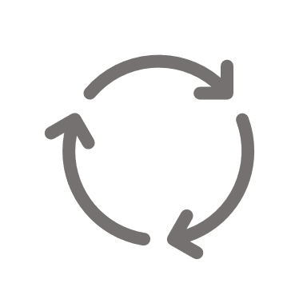
קריאה לAPI מהשרת
צד לקוח
צד שרת שלנו
API חיצוני
Web API
Random User API
Request
Request
Response
Response
User
Process

Slide 4
פתיחת פרויקט
הורידו את פרויקט הכיתה מאתר הקורס.
לחצו פעמיים על קובץ ה.sln ופתחו את הפרויקט בVisual Studio 2022.
הריצו את הפרויקט לבדיקת תקינות.
*סוג הפרויקט הוא ASP.NET Core Web API בשילוב קוד JavaScript. הפרויקט דומה לפרויקטים אותם יצרתם בשנה שעברה כאשר ההבדל הוא בצד הלקוח- שימוש בJavaScript במקום Blazor C#.
*במידה ותרצו ליצור פרויקט כזה בעצמכם תוכלו לעקוב אחר ההוראות באתר הקורס.
*בפרויקט הגמר תוכלו להשתמש בכל אחד מסוגי הפרויקטים האלו בהתאם לדרישות הפרויקט והעדפותיכם.

Slide 5
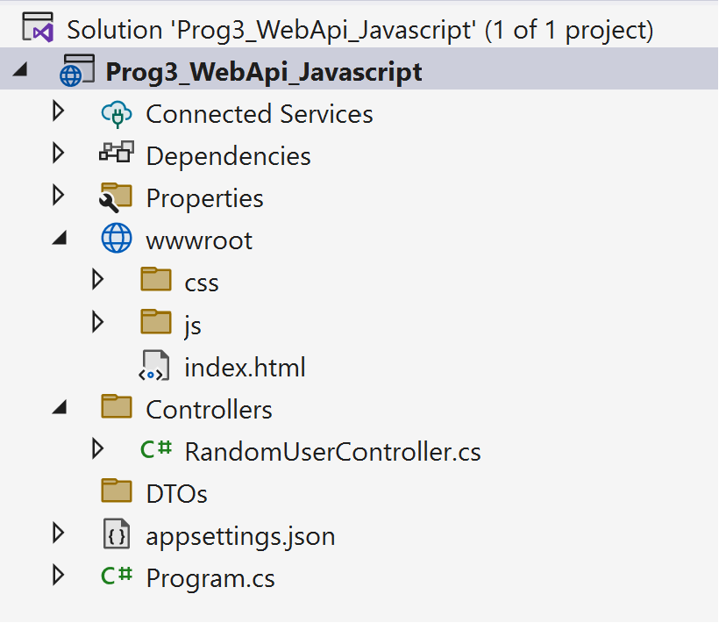
מבנה הפרויקט
קבצי צד לקוח
קונטרולרים
מודלים להחזרה מהשרת ללקוח

Slide 6
Model
בתיקייה DTOs ניצור class חדש (מקש ימני) בשם RandomUser.
נוסיף למודל שלושה מאפיינים:
public string FirstName { get; set; }
public string LastName { get; set; }
public string ImageUrl { get; set; }
מודל זה ישמש אותנו כדי להעביר ללקוח רק את המידע הרלוונטי לממשק.

Slide 7
Controller
בקובץ RandomUserController.cs נדביק את הקוד הבא:
אנחנו מגדירים במשתנה גלובלי מופע של HttpClient, מחלקה שמאפשרת לנו לבצע קריאות HTTP.
private readonly HttpClient _client;
public RandomUserController()
{
_client = new HttpClient();
}

Slide 8
Controller
בקובץ RandomUserController.cs נדביק את הקוד הבא:
[HttpGet]
public async Task<IActionResult> GetUser()
{
string endpoint = "https://randomuser.me/api/";
var response = await _client.GetAsync(endpoint);
if (response.IsSuccessStatusCode)
{
JsonObject responseContent = response.Content.ReadFromJsonAsync<JsonObject>().Result;
RandomUser userToReturn = new RandomUser();
userToReturn.FirstName = responseContent["results"][0]["name"]["first"].ToString();
userToReturn.LastName = responseContent["results"][0]["name"]["last"].ToString();
userToReturn.ImageUrl = responseContent["results"][0]["picture"]["large"].ToString();
return Ok(userToReturn);
}
return BadRequest("API Call Failed");
}
נשים לב שאנחנו כבר מכירים את הכתיבה הזו. השתמשנו בה בשנה שעברה כדי לפנות לAPI שיצרנו. הפעם היא משמשת לקריאה לAPI אחר.

Slide 9
Controller
בקובץ RandomUserController.cs נדביק את הקוד הבא:
קריאת GET
[HttpGet]
public async Task<IActionResult> GetUser()
{
string endpoint = "https://randomuser.me/api/";
var response = await _client.GetAsync(endpoint);
if (response.IsSuccessStatusCode)
{
JsonObject responseContent = response.Content.ReadFromJsonAsync<JsonObject>().Result;
RandomUser userToReturn = new RandomUser();
userToReturn.FirstName = responseContent["results"][0]["name"]["first"].ToString();
userToReturn.LastName = responseContent["results"][0]["name"]["last"].ToString();
userToReturn.ImageUrl = responseContent["results"][0]["picture"]["large"].ToString();
return Ok(userToReturn);
}
return BadRequest("API Call Failed");
}
הנתיב לAPI
הקריאה לAPI
במידה וחזרה תשובה תקינה, נחלץ ממנה את המידע הרלוונטי (כמו מקודם) ונשמור במודל
החזרת התשובה ללקוח

Slide 10
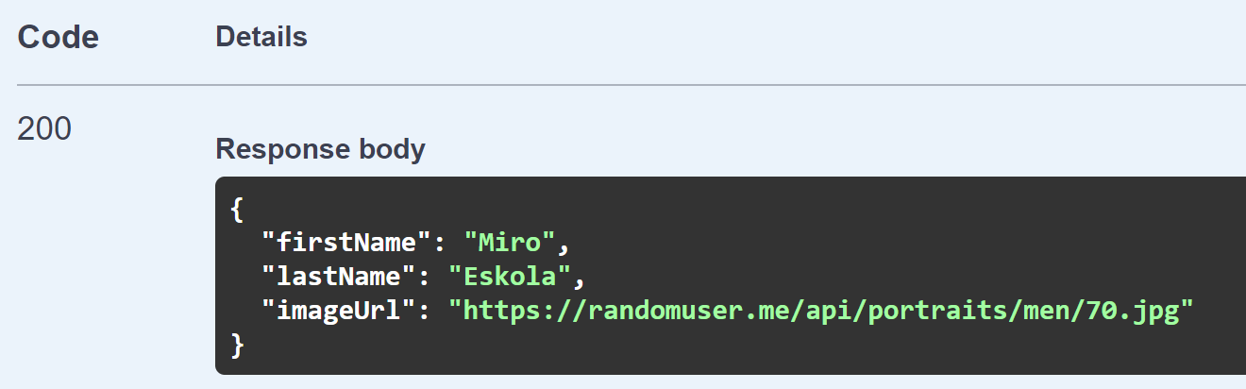
בדיקה בswagger
Swagger היא מערכת מקבילה לpostman איתה עבדנו בשנה שעברה ותאפשר לנו לבדוק את הקריאות לController.
המערכת תעלה בצורה אוטומטית בעת הרצת הקוד, לכל פונקציה בקונטרולר תהיה שורה משלה ונוכל לנסות אותה.
בפונקציה שלנו התוצאה צפויה להיות כזו:

Slide 11
HTML
נעתיק לעמוד index.html שבתיקייה wwwroot את תוכן העמוד מהדוגמה בשיעור הקודם:
<div id="container">
<div class="card" style="width: 18rem;">
<img id="imagesrc" src="" class="card-img-top">
<div class="card-body">
<h3>שם משתמש: </h3>
<p id="username" class="card-text"></p>
</div>
</div>
</div>

Slide 12
עמוד JS
נעתיק לדף javascript.js שבתיקייה wwwroot -> js את הקוד מהדוגמה בשיעור הקודם ונבצע את השינויים הבאים:
נשמור את הנתיב במשתנה גלובלי
const baseUrl = 'https://localhost:7036/api/';
async function getUser() {
const url = baseUrl + "RandomUser/"
const params = {
method: 'GET',
headers: {
Accept: 'application/json',
},
}
const response = await fetch(url, params);
if (response.ok) {
const data = await response.json();
const name = data["firstName"];
const last = data["lastName"];
const pic = data["imageUrl"];
document.getElementById("username").innerHTML = `${name} ${last}`;
document.getElementById("imagesrc").setAttribute("src", pic);
} else {
console.log(errors);
}
}
נפנה לController הרלוונטי במקום לRandom User ישירות
נחלץ את המידע לפי מאפייני המודל (DTO)

Slide 13
הרצה
נריץ את האתר ונבחן את התוצאה.
שימו לב שצריך למחוק מהURL את הסיומת של Swagger כדי להגיע לאתר שלנו.

Slide 14
סיכום
בשיעורים האחרונים:
התנסינו בעבודה עם API חיצוני: השתמשנו במערכת של מישהו אחר בתוך מערכת שלנו.
הפעלנו את הAPI דרך צד לקוח ודרך צד שרת.
למדנו על פקודת fetch בjavascript שנועדה להעביר נתונים בין שרת ללקוח.
יצרנו שרת Web API עם צד לקוח הכתוב בשפת javascript. זאת לעומת שנה שעברה בה כתבנו את צד הלקוח בBlazor.
בשיעורים הבאים:
נלמד להשתמש בAPI של חברת OpenAI ונראה כיצד משלבים בפרויקט API יותר מורכב.
נעמיק את ההבנה בprompts ובאופן הפעולה של כלי בינה מלאכותית יוצרת.
נבנה ממשק אינטראקטיבי המושתת על יכולות בינה מלאכותית.

Slide 15
מבוא לבינה מלאכותית

Slide 16


Slide 17
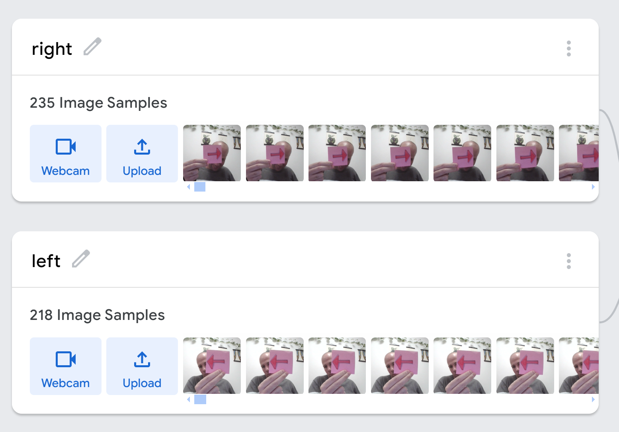
משימת כיתה
1. היכנסו לאתר https://teachablemachine.withgoogle.com/train/image ואמנו את המודל כפי שמוסבר בסרטון עם חפצים לבחירתכם.

Slide 18
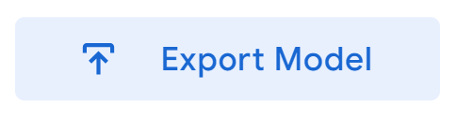
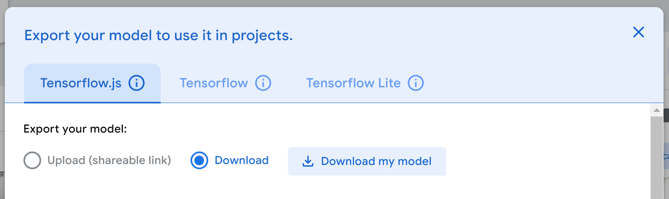
משימת כיתה
2. לחצו על הכפתור:
3. בחרו באפשרויות הבאות והורידו את המודל:

Slide 19
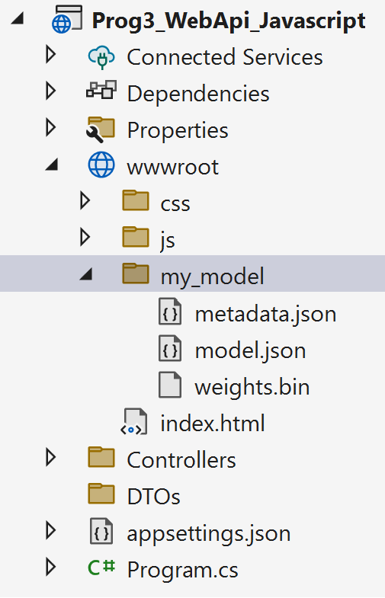
משימת כיתה
4. את הקבצים שירדו שמרו בתיקייה חדשה בפרויקט בתוך תיקיית wwwroot בשם my_model:

Slide 20
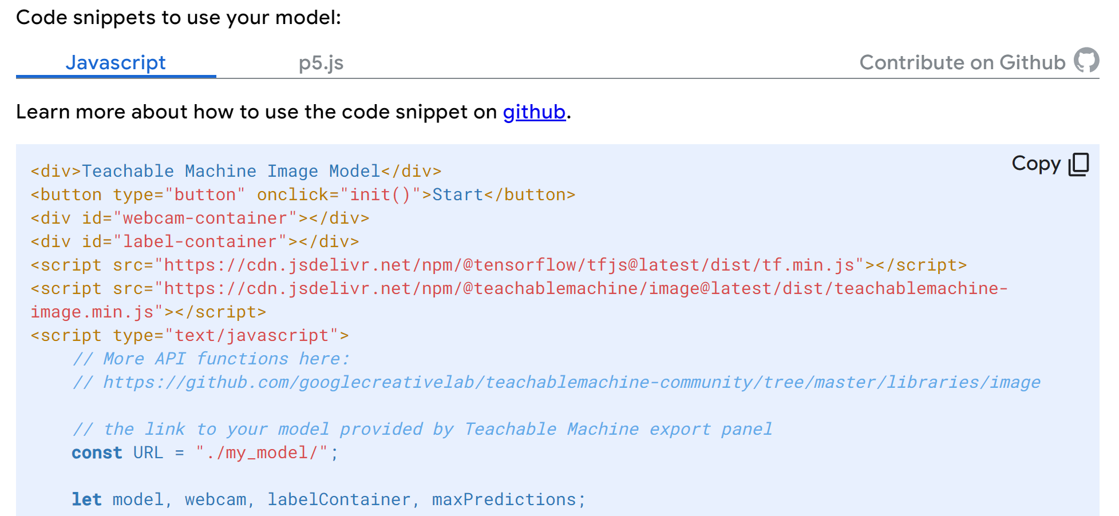
משימת כיתה
5. העתיקו את קוד ההטמעה מהאתר לתוך הbody שבעמוד index.html:

Slide 21
משימת כיתה
6. הריצו את הפרויקט והסתכלו על התוצאה.
7. לא נעבור על הקוד לעומק, אך באופן כללי הוא מפעיל את המצלמה ולאחר מכן עבור כל frame מבצע חיזוי לגבי האובייקט שנמצא בו (לפי האימון שביצעתם).
8. אתרו את הפונקציה: predict ובתוכה הוסיפו אחרי השורה:
const prediction = await model.predict(webcam.canvas);
את הקוד: console.log(prediction)
9. הפונקציה model.predict היא זו שמבצעת את החיזוי. אנחנו רואים שהיא מחזירה פורמט json שמראה לכל אובייקט את ההסתברות שהפריים מכיל אותו.
10. חישבו, למה זה יכול לשמש אותנו? אילו אינטראקציות נוכל ליצור בעזרת כלי זה?

Slide 22
תודה על ההקשבה

